Slide 1
IN DER STADT

Slide 2
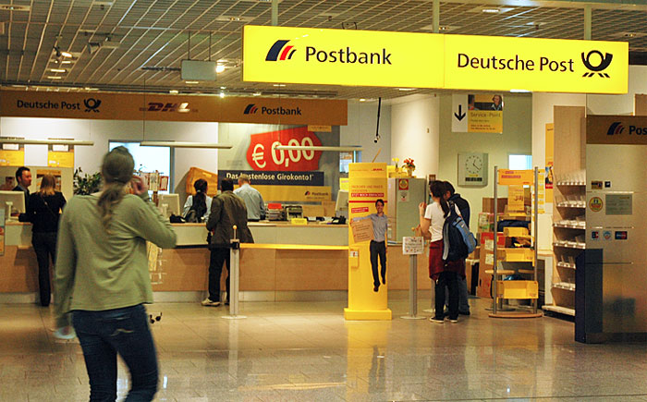
Die Post
Das Schwimmbad
Das Museum
Das Hotel
Die Bank
Der Spielplatz
Das Rathaus
Der Bahnhof
Die Bushaltestelle
Das Restaurant
Der Parkplatz
Die Post
Die Apotheke
 Nummer … ist …

Slide 3
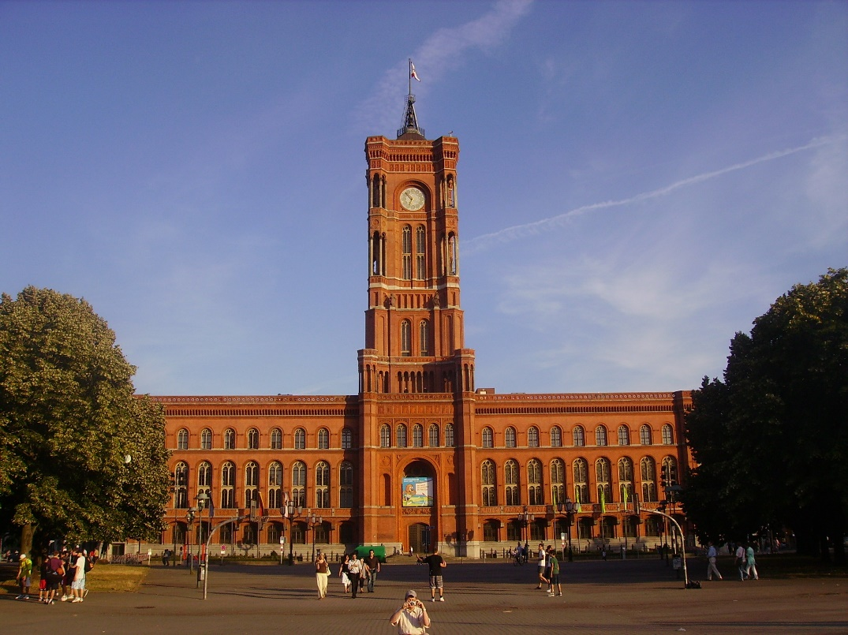
Das Rathaus
Das Schwimmbad
Das Museum
Das Hotel
Die Bank
Der Spielplatz
Das Rathaus
Der Bahnhof
Die Bushaltestelle
Das Restaurant
Der Parkplatz
Die Post
Die Apotheke
 Nummer … ist …

Slide 4
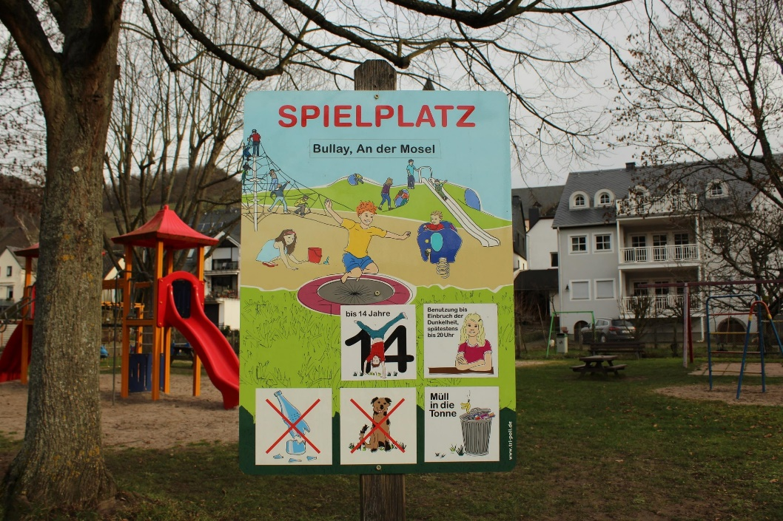
Der Spielplatz
Das Schwimmbad
Das Museum
Das Hotel
Die Bank
Der Spielplatz
Das Rathaus
Der Bahnhof
Die Bushaltestelle
Das Restaurant
Der Parkplatz
Die Post
Die Apotheke
 Nummer … ist …

Slide 5
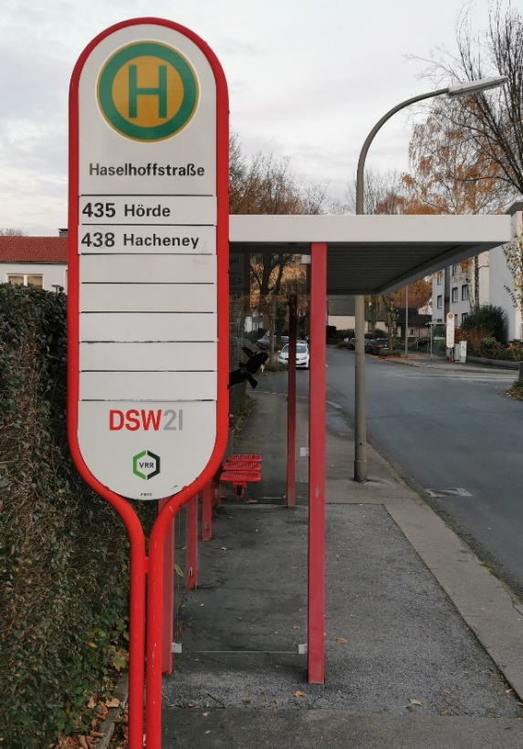
Die Bushaltestelle
Das Schwimmbad
Das Museum
Das Hotel
Die Bank
Der Spielplatz
Das Rathaus
Der Bahnhof
Die Bushaltestelle
Das Restaurant
Der Parkplatz
Die Post
Die Apotheke
 Nummer … ist …

Slide 6
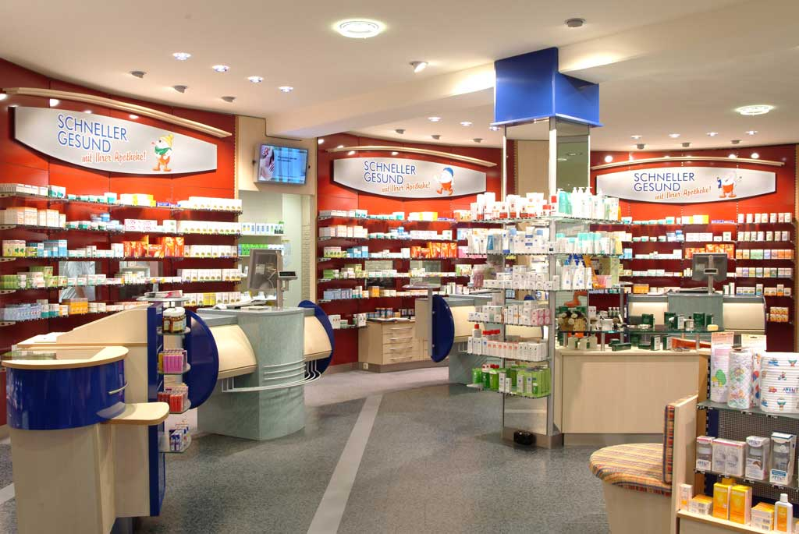
Die Apotheke
Das Schwimmbad
Das Museum
Das Hotel
Die Bank
Der Spielplatz
Das Rathaus
Der Bahnhof
Die Bushaltestelle
Das Restaurant
Der Parkplatz
Die Post
Die Apotheke
 Nummer … ist …

Slide 7
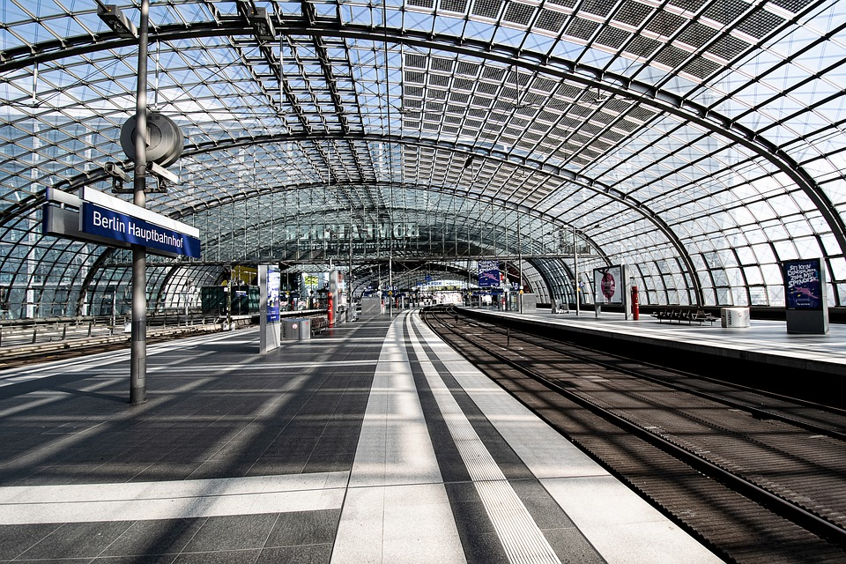
Der Bahnhof
Das Schwimmbad
Das Museum
Das Hotel
Die Bank
Der Spielplatz
Das Rathaus
Der Bahnhof
Die Bushaltestelle
Das Restaurant
Der Parkplatz
Die Post
Die Apotheke
 Nummer … ist …

Slide 8
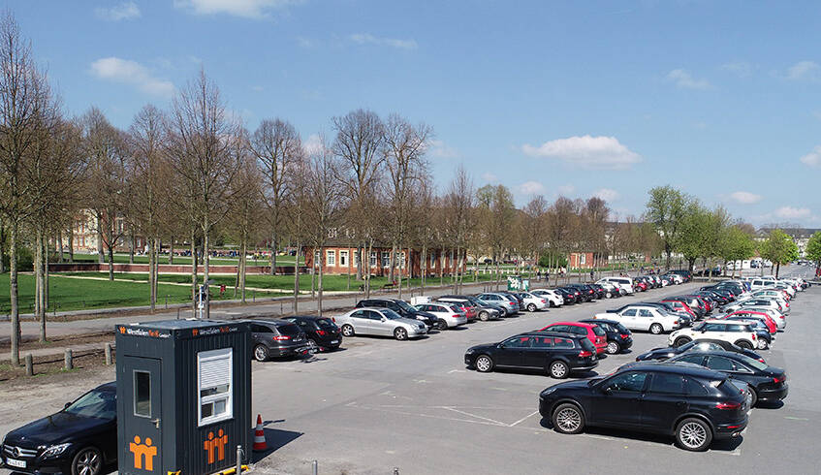
Der Parkplatz
Das Schwimmbad
Das Museum
Das Hotel
Die Bank
Der Spielplatz
Das Rathaus
Der Bahnhof
Die Bushaltestelle
Das Restaurant
Der Parkplatz
Die Post
Die Apotheke
 Nummer … ist …

Slide 9
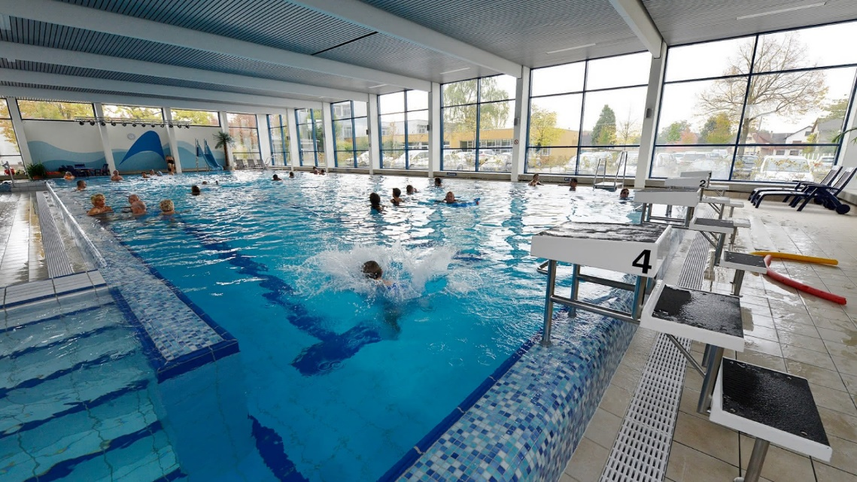
Das Schwimmbad
Das Schwimmbad
Das Museum
Das Hotel
Die Bank
Der Spielplatz
Das Rathaus
Der Bahnhof
Die Bushaltestelle
Das Restaurant
Der Parkplatz
Die Post
Die Apotheke
 Nummer … ist …

Slide 10
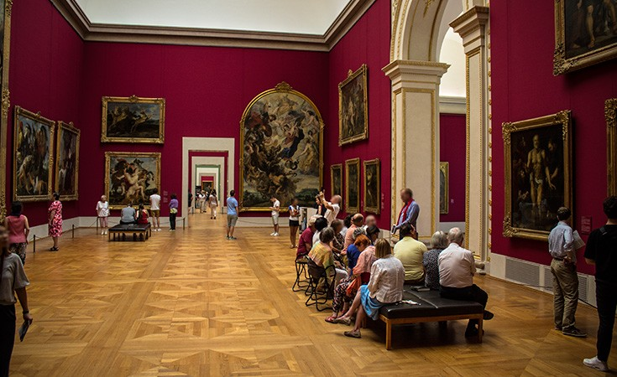
Das Museum
Das Schwimmbad
Das Museum
Das Hotel
Die Bank
Der Spielplatz
Das Rathaus
Der Bahnhof
Die Bushaltestelle
Das Restaurant
Der Parkplatz
Die Post
Die Apotheke
 Nummer … ist …

Slide 11
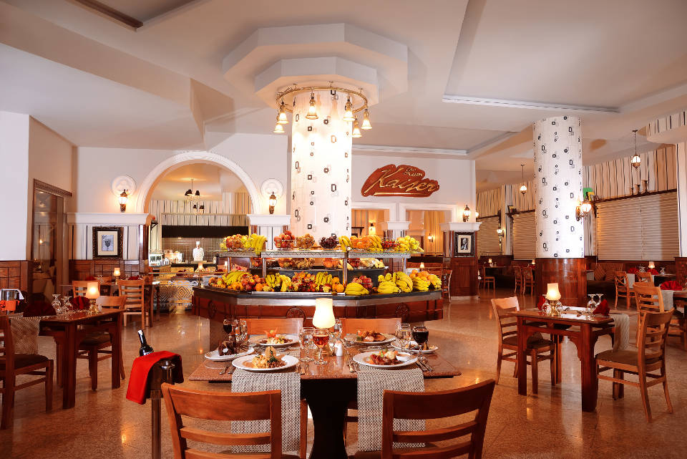
Das Restaurant
Das Schwimmbad
Das Museum
Das Hotel
Die Bank
Der Spielplatz
Das Rathaus
Der Bahnhof
Die Bushaltestelle
Das Restaurant
Der Parkplatz
Die Post
Die Apotheke
 Nummer … ist …

Slide 12
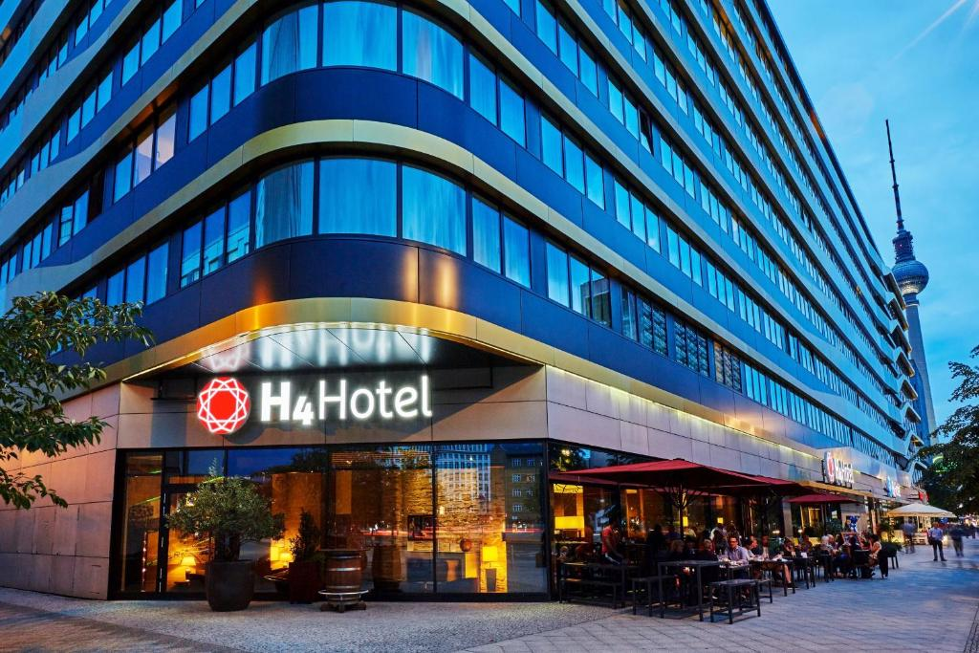
Das Hotel
Das Schwimmbad
Das Museum
Das Hotel
Die Bank
Der Spielplatz
Das Rathaus
Der Bahnhof
Die Bushaltestelle
Das Restaurant
Der Parkplatz
Die Post
Die Apotheke
 Nummer … ist …

Slide 13
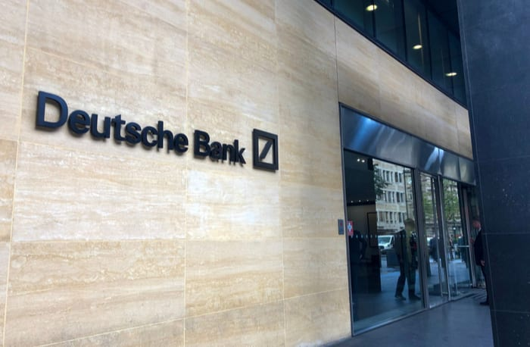
Die Bank
Das Schwimmbad
Das Museum
Das Hotel
Die Bank
Der Spielplatz
Das Rathaus
Der Bahnhof
Die Bushaltestelle
Das Restaurant
Der Parkplatz
Die Post
Die Apotheke
 Nummer … ist …

Slide 14
(Arbeitsblatt)

Slide 15
die Bank
der Bahnhof
die Post
das Hotel
der Spielplatz
die Bushaltestelle

Slide 16
das Museum
das Restaurant
der Parkplatz
das Schwimmbad
das Rathaus
die Apotheke

